Slide 1
모바일 앱
경성대학교
소프트웨어학과
2017848055
송승준

Slide 2

목차
1
간단한 소개
2
어플리케이션 기능
3
출처

Slide 3

Part 1.
간단한 소개

Slide 4
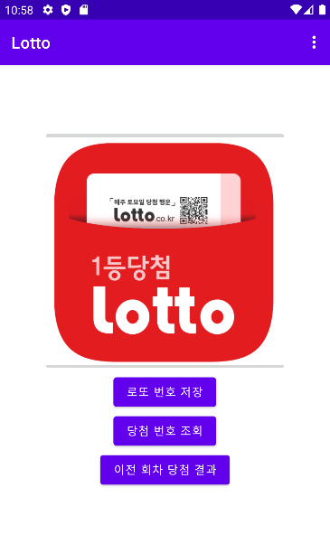
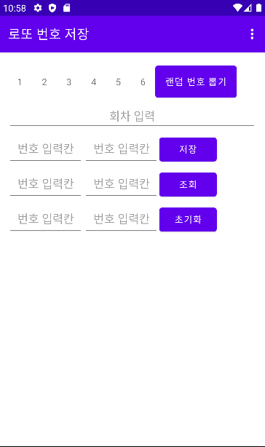
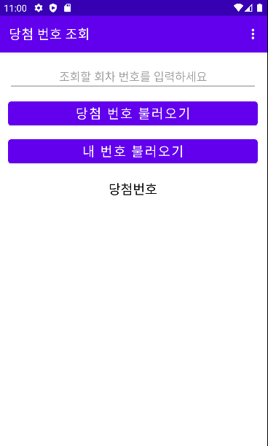
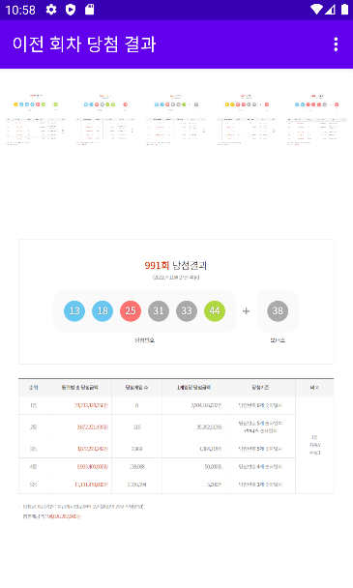
Part 1
간단한 소개
메인
로또 번호 입력 창
당첨 번호 조회 창
이전 회차 당첨 결과 창

Slide 5

Part 2.
어플리케이션 기능

Slide 6
Part 2
어플리케이션 기능
1. 레이아웃 활용(리니어, 테이블)

Slide 7
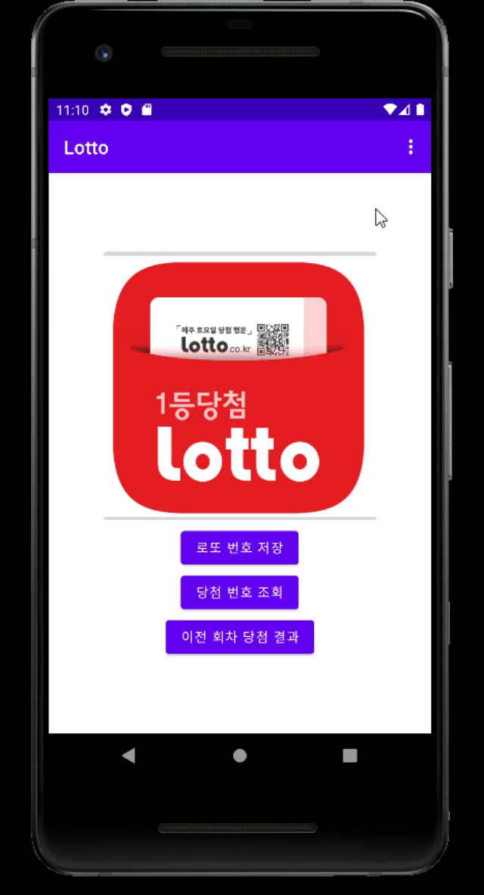
Part 2
어플리케이션 기능
2. Info 메뉴 버튼 생성
3. 버튼 클릭 시 AlertDialog 띄움

Slide 8

Part 2
어플리케이션 기능
4. 이미지 버튼 추가
5. 이미지 클릭 시 인터넷 연결

Slide 9

Part 2
어플리케이션 기능
6. Intent 화면 이동

Slide 10
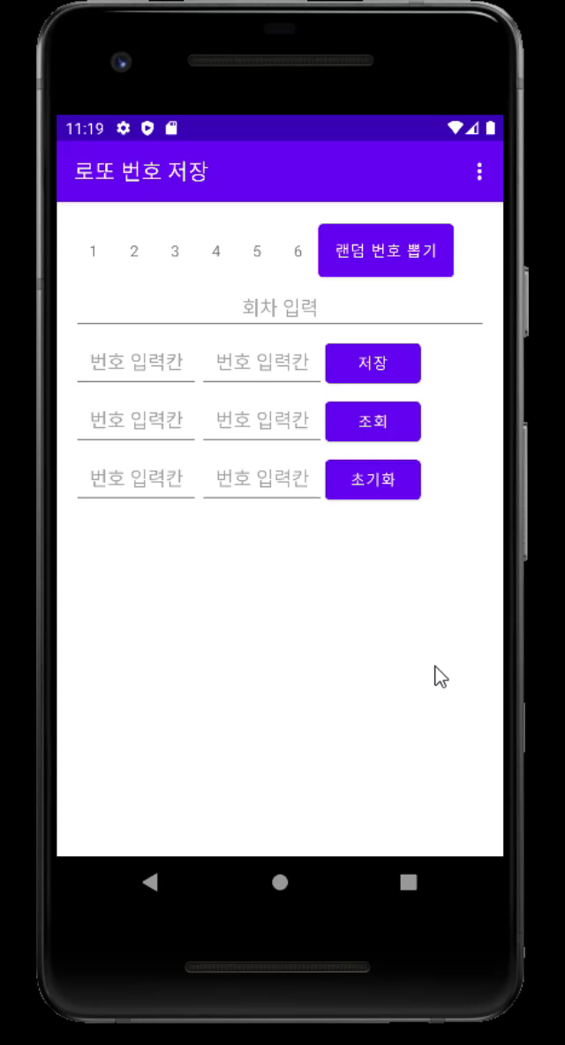
Part 2
어플리케이션 기능
7. 로또 번호 생성기

Slide 11
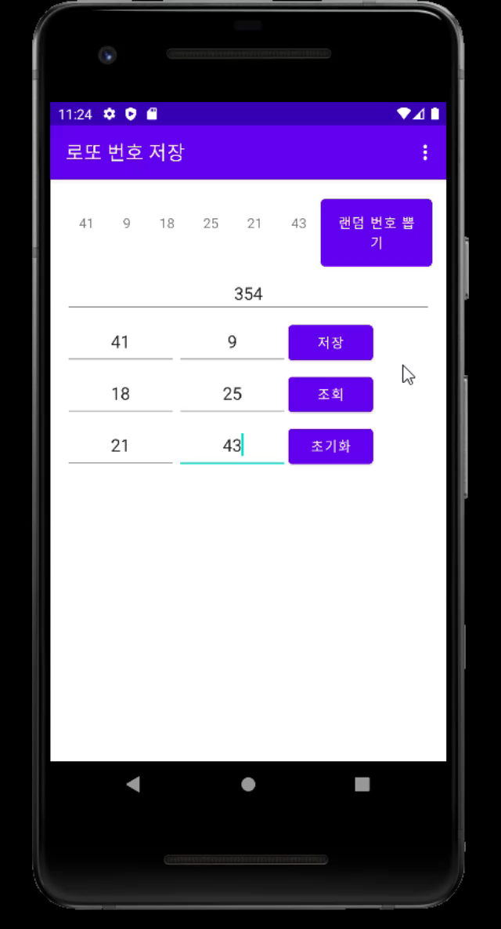
Part 2
어플리케이션 기능
8. DB 연동
9. 조회 기능 구현
10. 조회 정보 내림차순(최신 회차순)
11. 저장 기능 구현

Slide 12
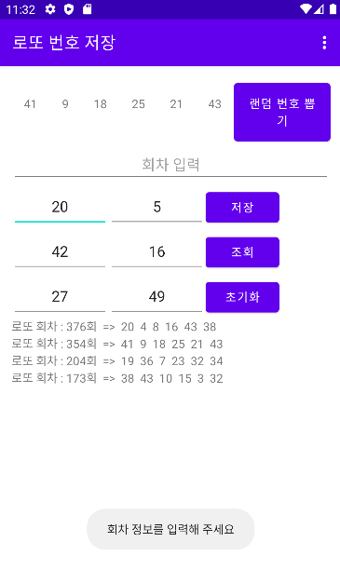
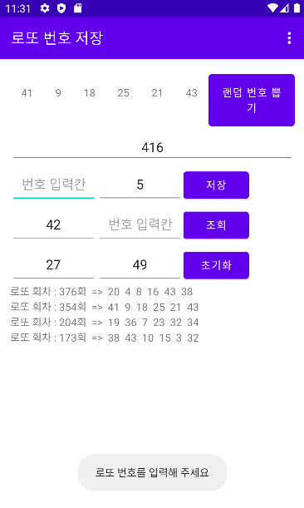

Part 2
어플리케이션 기능
12. 회차 정보 미 입력
13. 로또 번호 미 입력
14. 잘못된 로또 번호

Slide 13

Part 2
어플리케이션 기능
15. 스크롤 뷰 추가
16. 초기화 버튼 구현

Slide 14
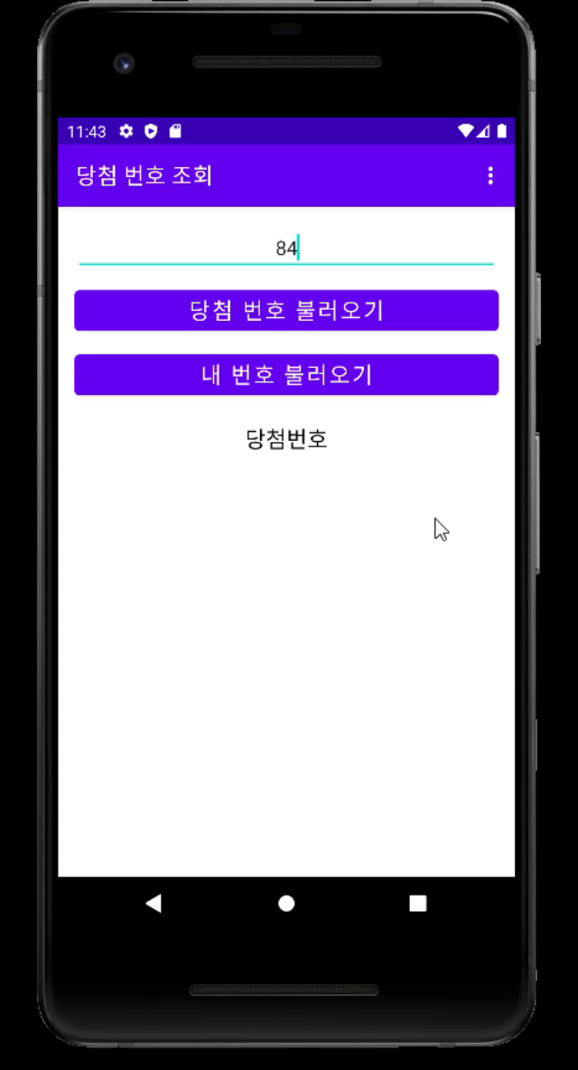
Part 2
어플리케이션 기능
17. 로또api 당첨 번호 조회
18. 자신의 로또 번호 조회

Slide 15
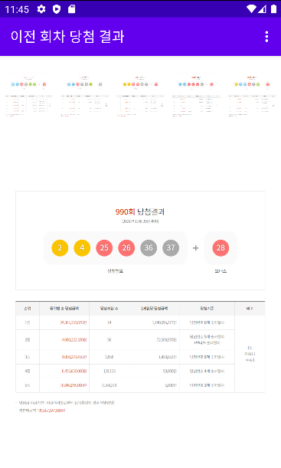
Part 2
어플리케이션 기능
19. 이전 회차 당첨 결과 창(갤러리)

Slide 16
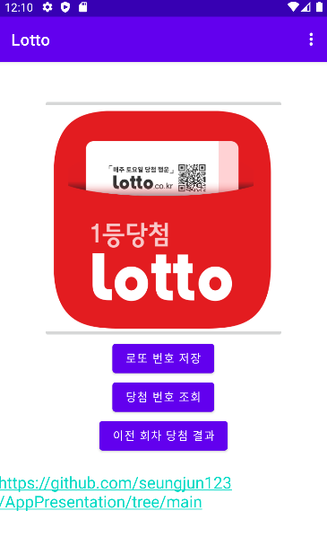
Part 2
어플리케이션 기능
20. 텍스트뷰 하이퍼링크

Slide 17

Part 3.
출처

Slide 18
Part 3
출처
1.레이아웃 활용(리니어, 테이블) - https://recipes4dev.tistory.com/138
2.info 메뉴 버튼 생성 - https://hjink247.tistory.com/17
3.버튼 클릭 시 AlertDialog 띄움 - https://lktprogrammer.tistory.com/155
4.이미지 버튼 추가 - https://dreamaz.tistory.com/154
5.이미지 클릭 시 인터넷 연결 - https://es1015.tistory.com/123
6.intent 화면 이동 - https://cpcp127.tistory.com/3
7.로또 번호 생성기 - https://m.blog.naver.com/PostView.naver?isHttpsRedirect=true&blogId=dnpc7848&logNo=220921641184
8.DB 연동 - https://crazykim2.tistory.com/648
9.조회 기능 구현 - https://asterisco.tistory.com/70
10.조회 정보 내림차순(최신 회차순) - https://seungngil.tistory.com/entry/%EC%95%88%EB%93%9C%EB%A1%9C%EC%9D%B4%EB%93%9C-DB-%EC%98%A4%EB%A6%84%EC%B0%A8%EC%88%9C%EB%82%B4%EB%A6%BC%EC%B0%A8%EC%88%9C-%EC%98%88%EC%A0%9C-%EB%94%B0%EB%9D%BC%ED%95%98%EA%B8%B0
11.저장 기능 구현 - https://developer.android.com/training/data-storage/sqlite?hl=ko
12.회차 정보 미입력 - https://elfinlas.tistory.com/221
13.로또 번호 미입력 - https://crazykim2.tistory.com/532
14.잘못된 로또 번호 - https://alway-health.tistory.com/entry/%EC%BD%94%EB%93%9C-%EB%B0%98%EB%B3%B5%EC%97%86%EC%9D%B4-%EC%97%AC%EB%9F%AC-EditText%EC%97%90%EC%84%9C-%EB%8D%B0%EC%9D%B4%ED%84%B0-%EC%B6%94%EC%B6%9C
15.스크롤 뷰 추가 - https://arvigoes.tistory.com/101
16.초기화 버튼 추가 - https://kkkapuq.tistory.com/33
17.로또api 당첨번호 조회 - https://everyshare.tistory.com/43
18.자신의 로또 번호 조회 - https://crazykim2.tistory.com/648
19.이전 회차 당첨 결과 창(갤러리) - https://bitsoul.tistory.com/42
20.텍스트뷰 하이퍼링크 - https://jhrun.tistory.com/138

Slide 19

감사합니다

